Slide 1
###### PERFILES METALICOS ##########
Álvaro Alfonso segura quintero
Edwin Crisanto Prada Rodríguez
José Luis lozano Cifuentes
Jimer Stiven Cortes Murcia
Juan David Chisaba Cabiativa
Daniel Ernesto Pulido Cortes.

Slide 2

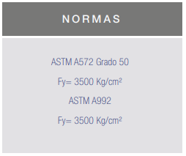
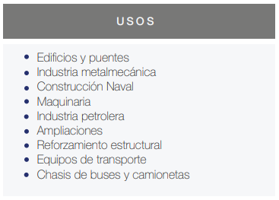
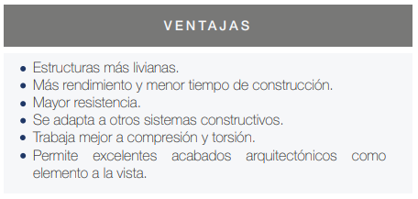
Perfiles H – HE,HL,HD,HP

Slide 3
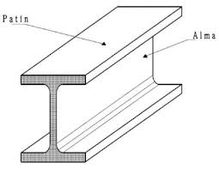
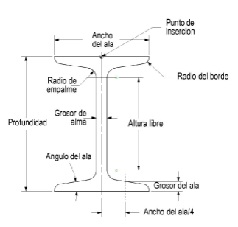
Perfiles HP - PILOTES DE ACERO HP
Pilotes de acero hp o de alta resistencia (Alas anchas), son vigas en H de igual espesor en su alma y alas

Slide 4
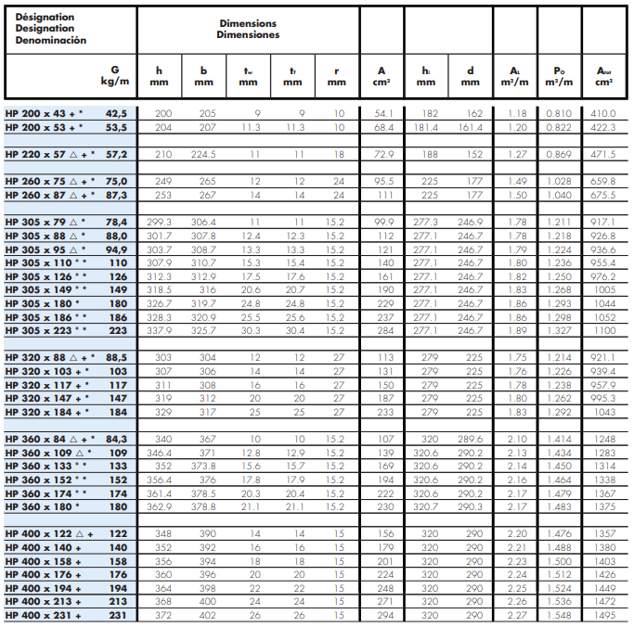
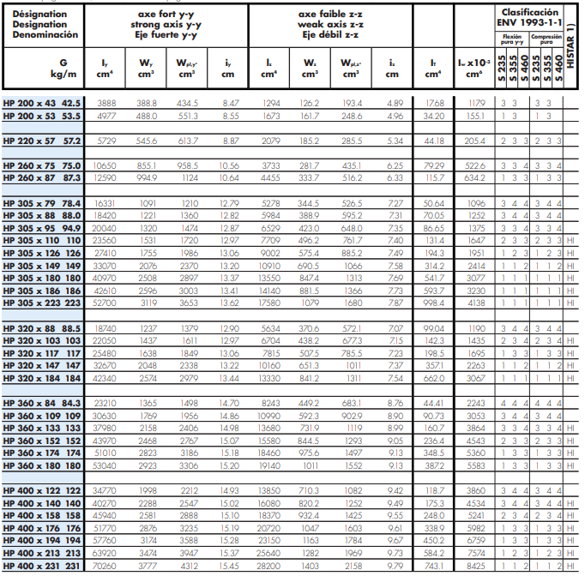
Perfiles HP - TABLAS

Slide 5
Perfiles HP - PILOTES DE ACERO HP
Principales ventajas:
Integridad total de pilotes después de introducirlos debajo de la superficie
Facilidad de transporte y almacenamiento
Facilidad de adaptación al suelo, por empalme o recortado
Facilidad de unión con las superestructuras.
Posibilidad de trabajo en flexión cuando existen esfuerzos horizontales.
Durabilidad, además soportan enfuerzo de tracción (Resistencia)

Slide 6
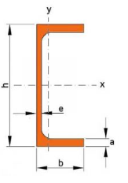
PERFIL UPE – PERFILES EN U
Perfil de acero estructural en forma de «U» con alas paralelas, tanto sus caras exteriores como interiores son perpendiculares al alma central, la unión entre el alma y las caras interiores de sus alas presentan cantos redondeados

Slide 7
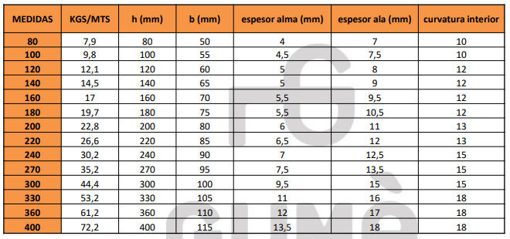
Perfiles UPE - TABLAS

Slide 8
PERFIL UPE – CARACTERISTICAS
La principal característica del perfil UPE es su forma en “U” con alas parales entre sí, perpendiculares al alma.
Facilidad de montaje
Son paralelas tanto en el exterior como interior, redondeado en sus aristas en la unión de las alas interiores del alma.
El alma es de espesor menor que la viga UPN y las alas tienen un espesor mayor, se aligera su peso sin perder capacidad de carga, el uso de este perfil es más rentable y fácil de instalar o montar.

Slide 9
PERFIL UPE – CARACTERISTICAS
A su vez, que las alas de las vigas UPE sean paralelas y sin inclinación acelera el proceso de montaje de la obra al poder realizar uniones más simples. Ahorrando así también en costos de mano de obra.
Mas ligera en un 11% a comparación de la estructura UPN.
Mayor capacidad de carga
UPE <> UPN
Menor peso
Mayor capacidad de carga
Facilidad de montaje
Ahorro costes

Slide 10
LAMINAS GALVANIZADAS
Lámina Galvanizada normal
Lámina recubierta por el proceso de inmersión en caliente, a la cual se le aplica un
recubrimiento de zinc, apta para aplicaciones en el segmento Construcción.
Consiste en calentar previamente los lingotes de acero fundido a una temperatura que permita la deformación del lingote por un proceso de estiramiento y desbaste que se produce en una cadena de cilindros a presión llamado tren de laminación. Estos cilindros van formando el perfil deseado hasta conseguir las medidas que se requieran.

Slide 11
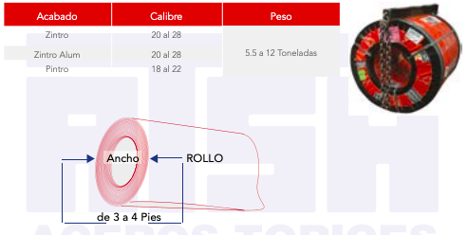
Lámina Galvanizada negra
Este tipo de lámina se suministra en rollo u hojas sin recocer o templada, en acabado mate o brillante, el rollo varía desde 5.5 toneladas hasta 12 toneladas. La calidad puede ser comercial, troquelado profundo, troquelado extra profundo y troquelado extra profundo estabilizado con aluminio.
Cinta de Acero
Lámina de 2 pies de ancho con recubrimiento de zinc para la fabricación de láminas con perfiles acanalados. Disponible en galvanizado, zintroalum y pintro. Lamina recubierta por el proceso de inmersión en caliente, a la cual se le aplica un recubrimiento de zinc, se utiliza para la fabricación de lámina KR-18. Cintas de acero de 2 pies (0.61m), Galvanizado, Zintro Alum y Pintro.

Slide 12
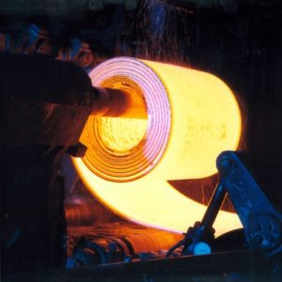
Laminado en caliente
Acero laminado que ha pasado por el proceso de conformación a una temperatura superior a los 926° C para evitar que se recristalice. Se le puede dar forma mucho más fácilmente que al acero más frío, y puede partir de lingotes de material en tamaños mucho más grandes. Una pieza de acero laminada en caliente tiene una superficie áspera, sin tacto grasiento y bordes redondeados.
Laminado en frío

Slide 13
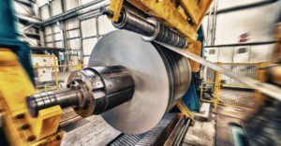
Laminado en frío
Proceso de conformación a temperatura ambiente, permitiendo su recristianización. Adecuado para usos en los que no se requieren formas precisas y tolerancias bajas. El laminado en frío aumenta la resistencia y dureza y disminuye su ductilidad. Una pieza de acero laminada en frío tiene una superficie lisa, de tacto grasiento y bordes afilados

Slide 14
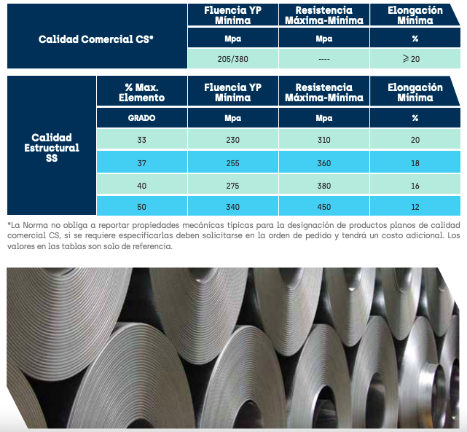
PROPIEDADES MECANICAS

Slide 15
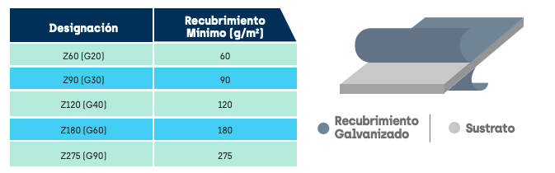
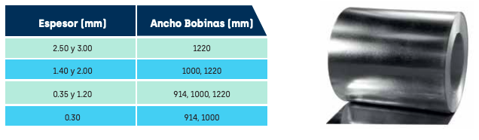
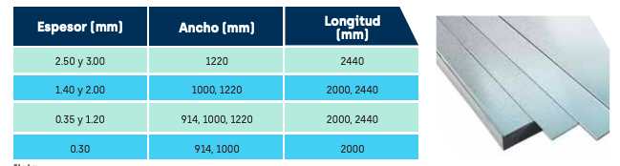

Slide 16
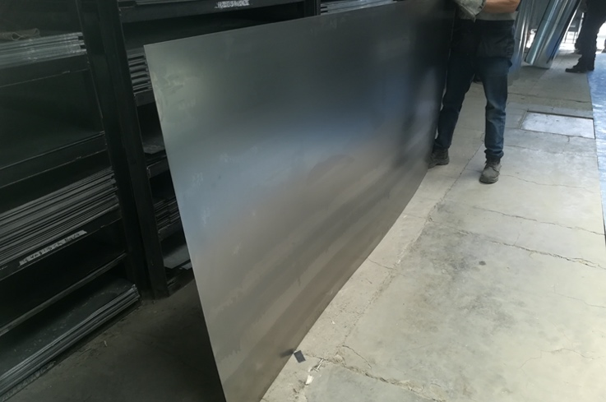
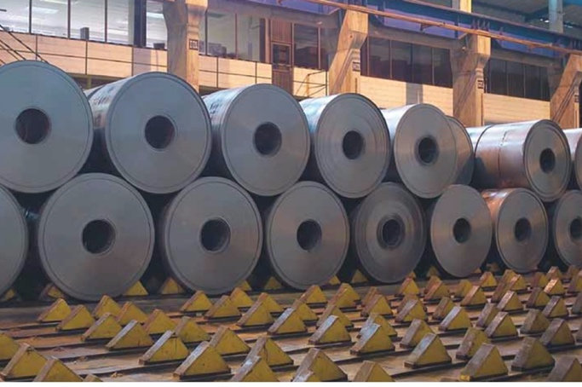
LÁMINA COLD ROLLED
La lamina Cold Rolled o en español acero laminado en frio es el resultado de un proceso industrial conocido como laminado, laminación o rolado por medio del cual a través de presión por medio de rodillos se adelgaza o se reduce el espesor de bobinas de acero hot rolled (HR) o en español acero laminado en caliente.
Utilizado ->> metalmecánica, autopartes, construcción, agrícola, carpintería metálica o ornamentación y fabricación de perfiles

Slide 17
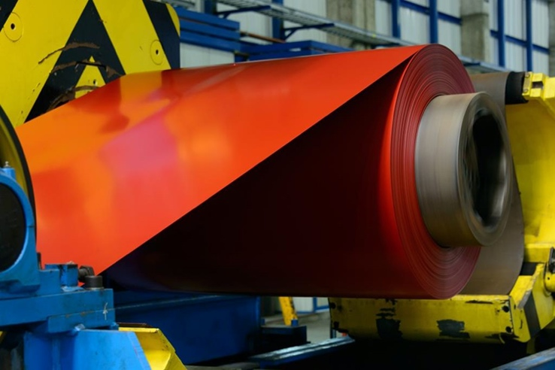
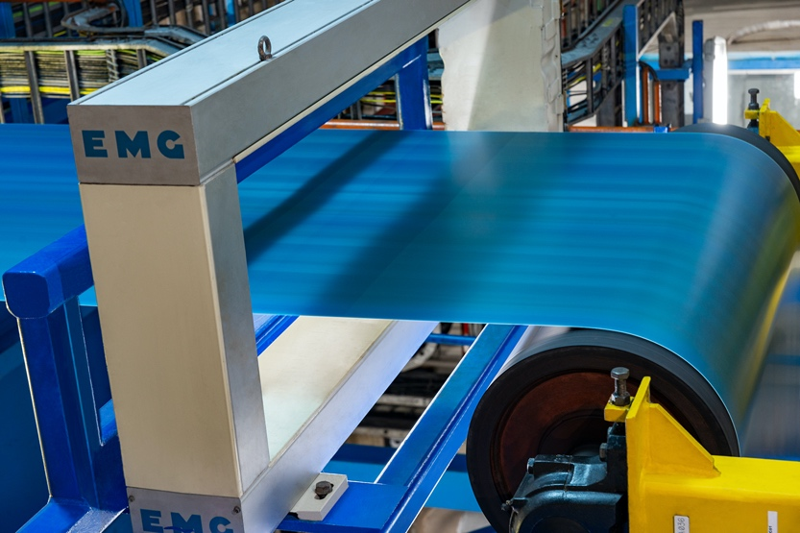
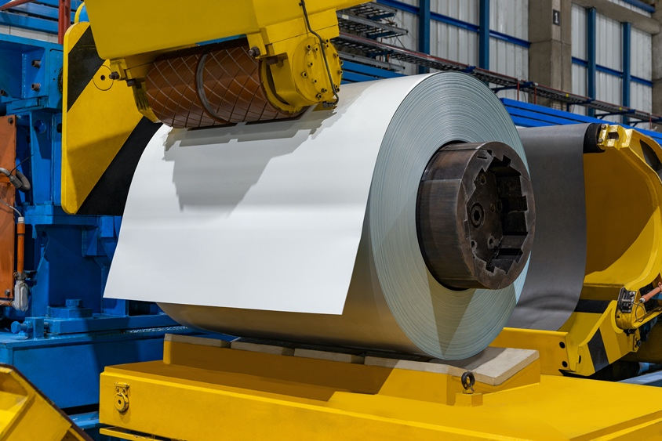
LÁMINA GALVANIZADA PREPINTADA
Combina las propiedades del acero galvanizado con la protección de un recubrimiento orgánico adicional
mobiliario metálico, elementos para calefacción, ventilación, aire acondicionado fabricación de cubierta y fachadas.

Slide 18
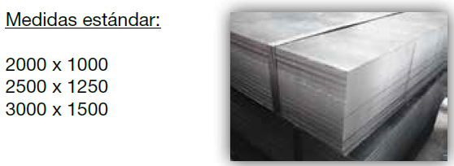
CHAPAS - LAMINAS GALVANIZADAS
Chapa Negra - >> Laminas en caliente
Chapa Decapada ->> libre de óxidos e incrustaciones
Chapa Blanca ->> Se reduce a espesor deseado, tratamiento térmico, proceso de laminación, endurecimiento y acabado final

Slide 19
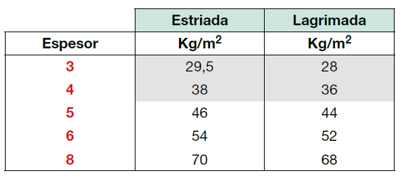
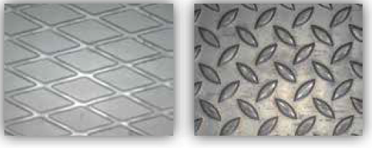
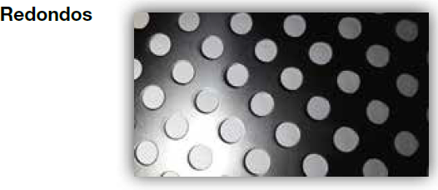
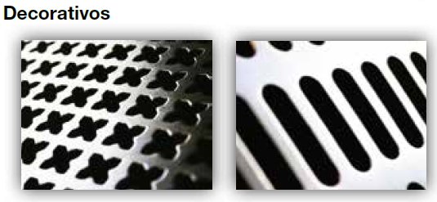
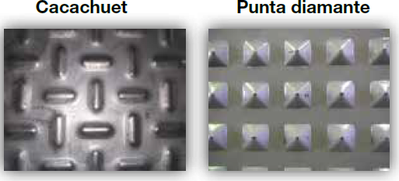
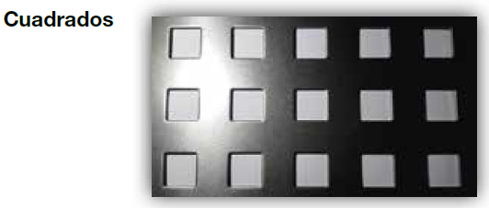
Chapa Galvanizada ->> Revistiendo las chapas Negras con Cinc
Chapa estriada - chapa lagrimada
Chapa perforada
Chapa estampada

Slide 20
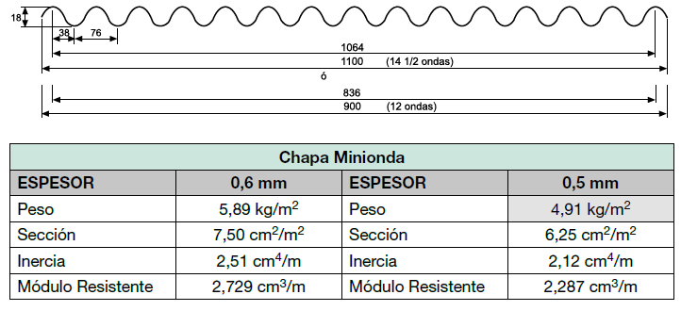
CHAPAS - MINIONDA
Este tipo de chapas pueden ser galvanizadas, prelacadas o traslúcidas

Slide 21
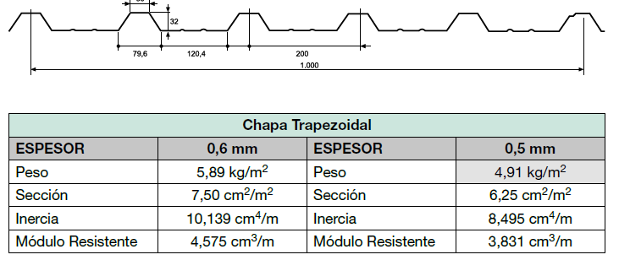
CHAPA - TRAPEZOIDAL
Este tipo de chapas pueden ser galvanizadas, prelacadas o traslúcidas

Slide 22
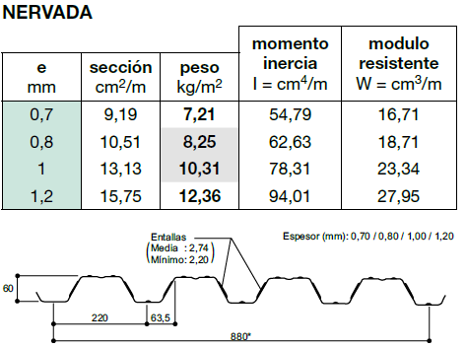
CHAPAS – FORJADO

